Slide 1
MEMBRES DU GROUPE AMW HEALTH INVESTMENT

Slide 2
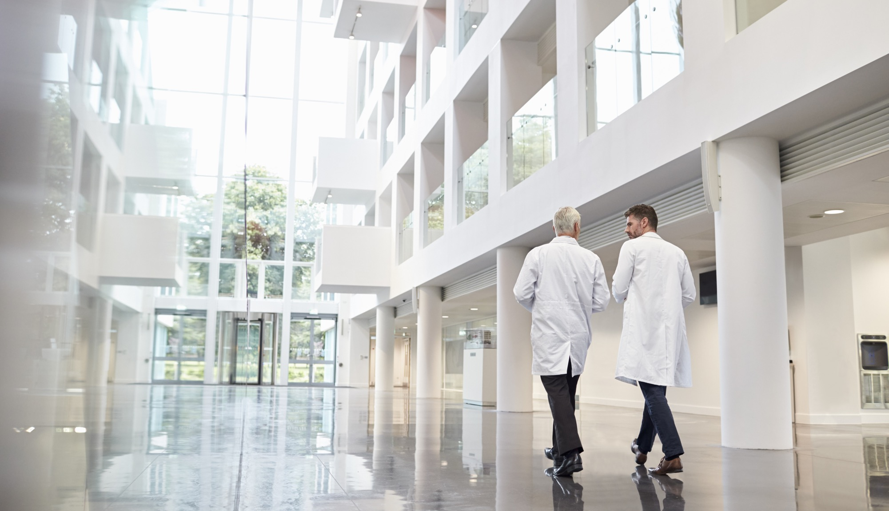
LE RECONDITIONNEMENT
01
ACCÈS AUX PRODUITS
HAUTE TECHNOLOGIE
02
RÉDUCTION DES BUDGETS
STOCK DE MATÉRIEL
DISPONIBLE EN 🇫🇷
03
04
IMPACT POSITIF
POUR LA PLANÈTE

Slide 3
ECONOMIE CIRCULAIRE
Le reconditionnement est au cœur de la logique circulaire ; il répond à un véritable défi social qui est d’accélérer la transition vers un mode de production et de consommation plus raisonnable.

